Slide 1
05

Slide 2
04

Slide 3
03

Slide 4
02

Slide 5
01

Slide 6
开始

Slide 7
开始

Slide 8
开始

Slide 9

开始

Slide 11



Slide 13



Slide 14
你的过去我来不及参与
你的未来我们要紧紧相依

Slide 15
感谢上天让我们相遇
感谢时间让我们彼此熟悉

Slide 16
未来的每一天
我都要与你同在

Slide 17



处女座的我
1991.09.17
巨蟹座的你
1991.07.03

Slide 18
来到了这个
世界

Slide 19

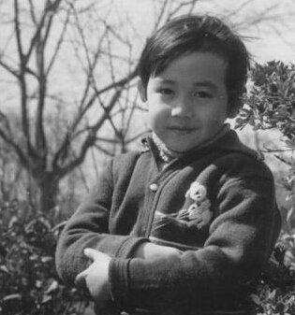
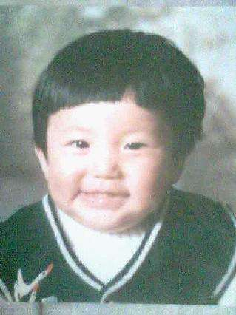

Slide 20
后来才知道

Slide 21
处女和巨蟹的配对指数是
60
80
90
99
70

Slide 22
小时候

Slide 23

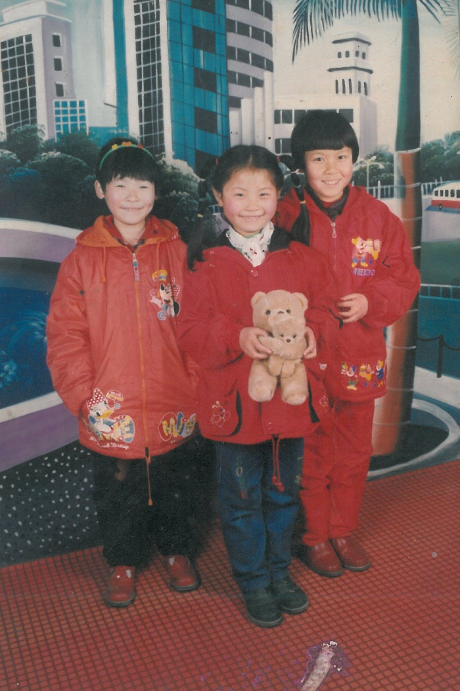
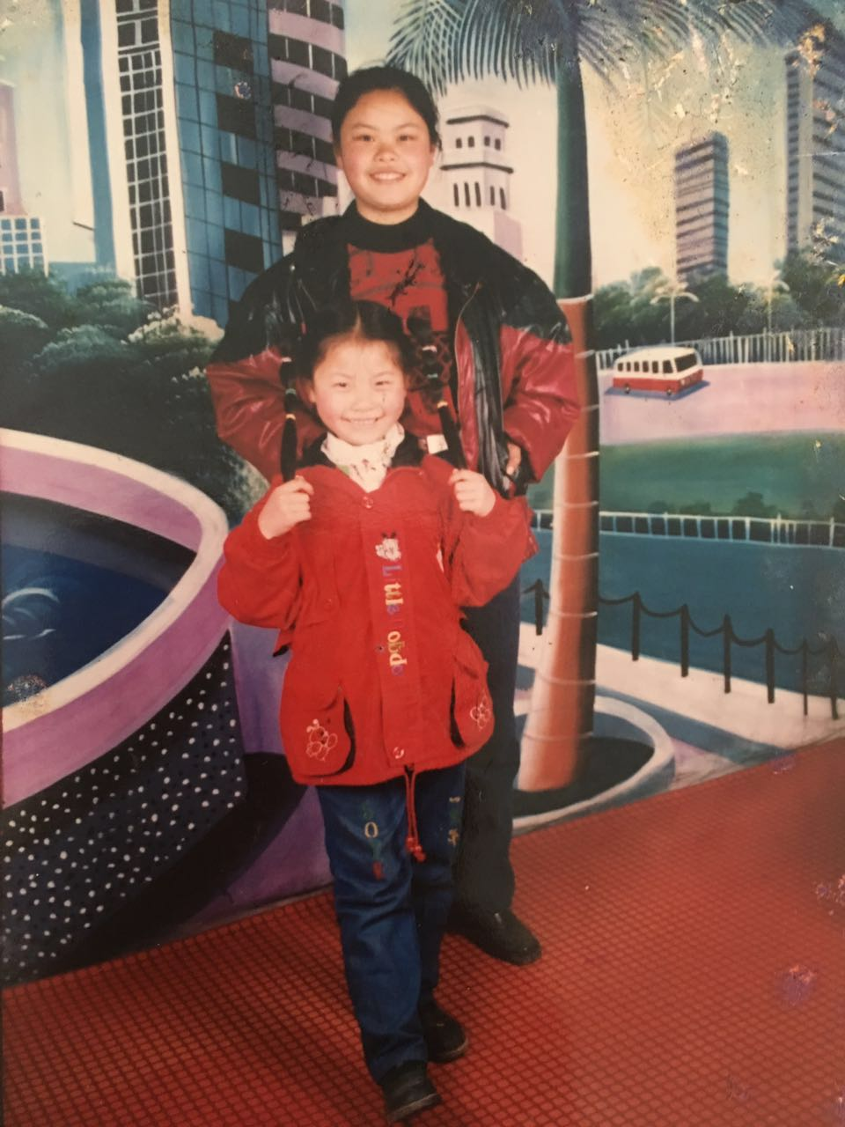
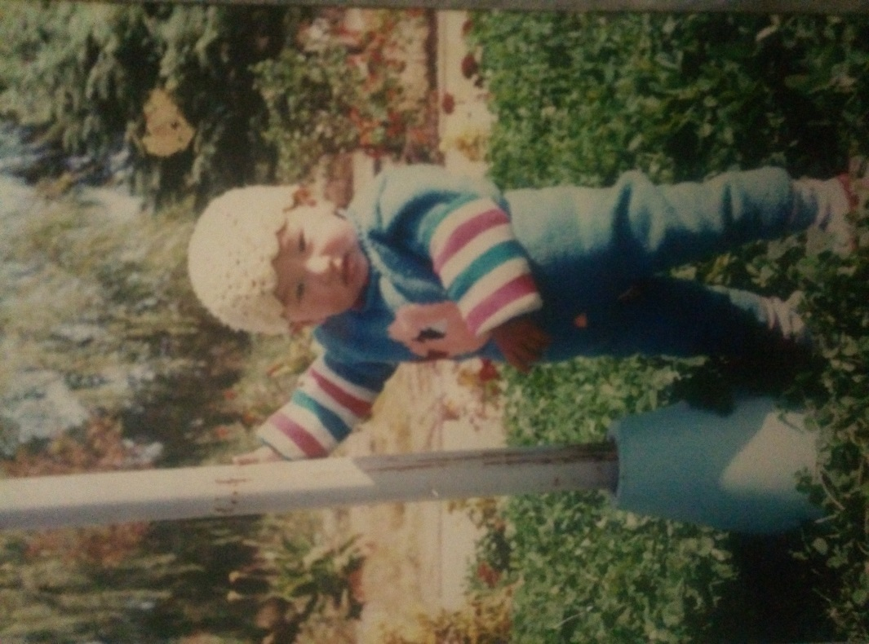
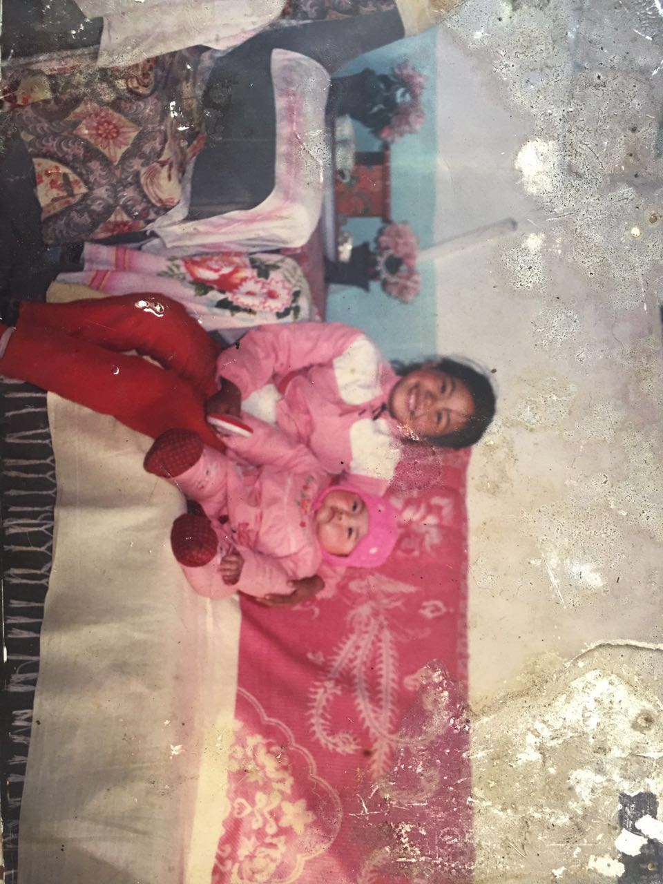
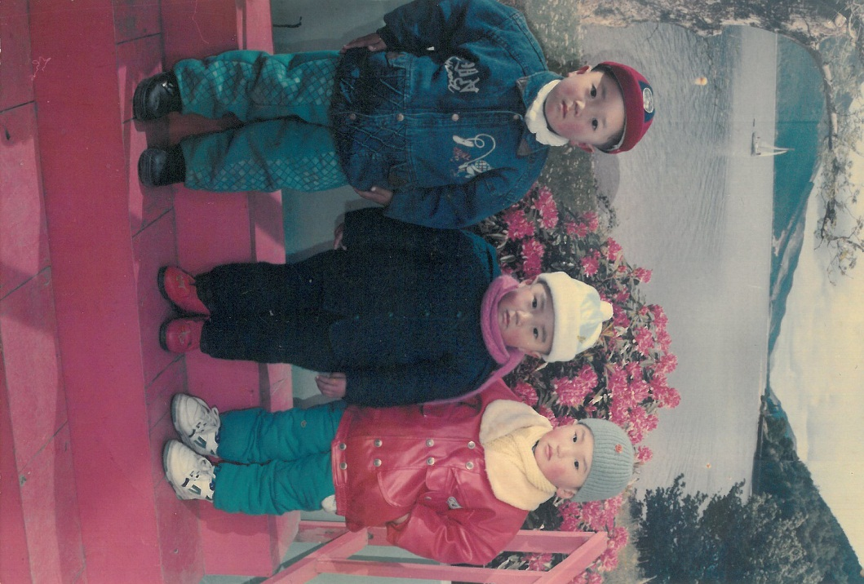
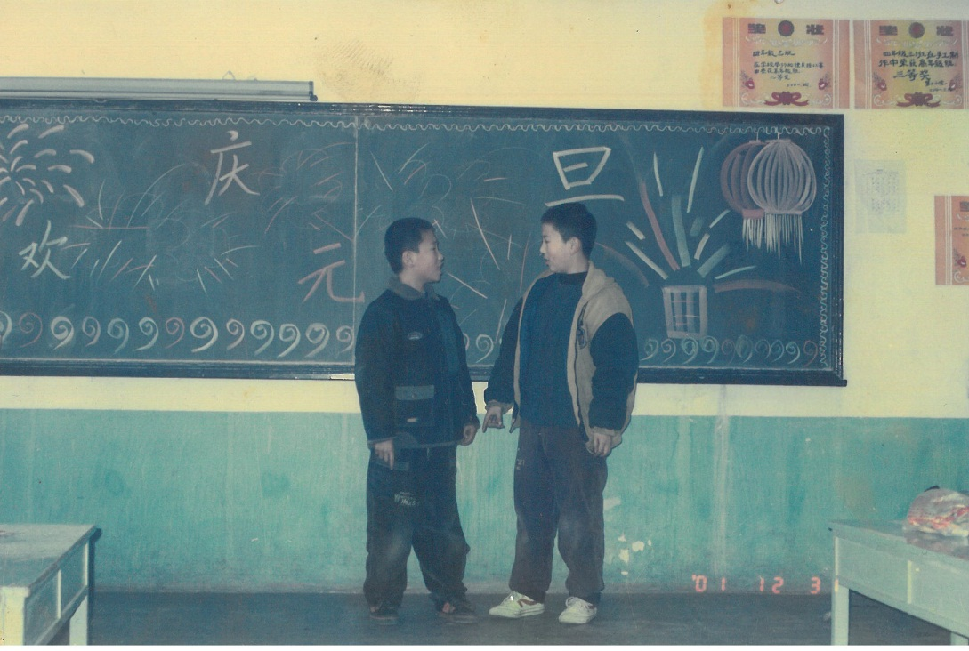
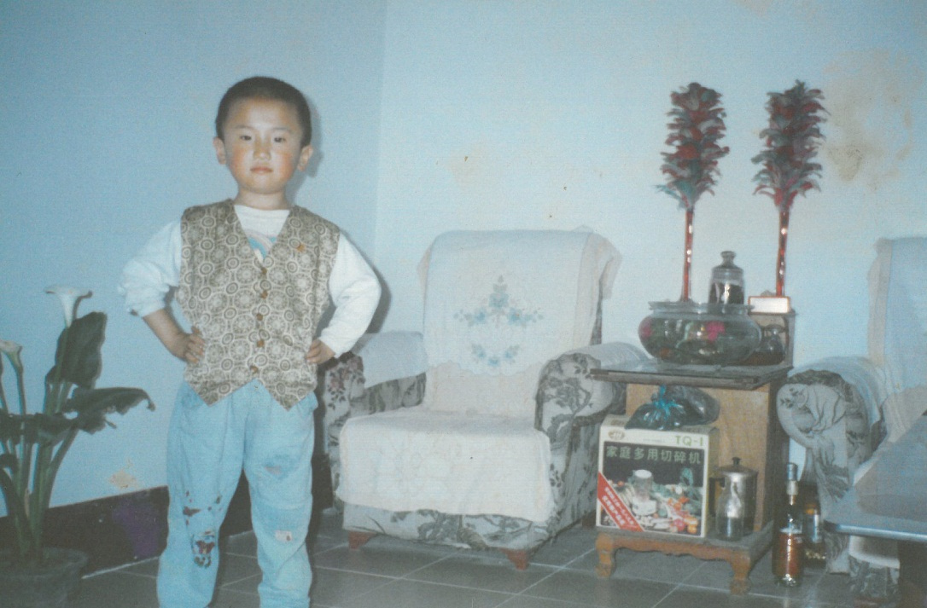
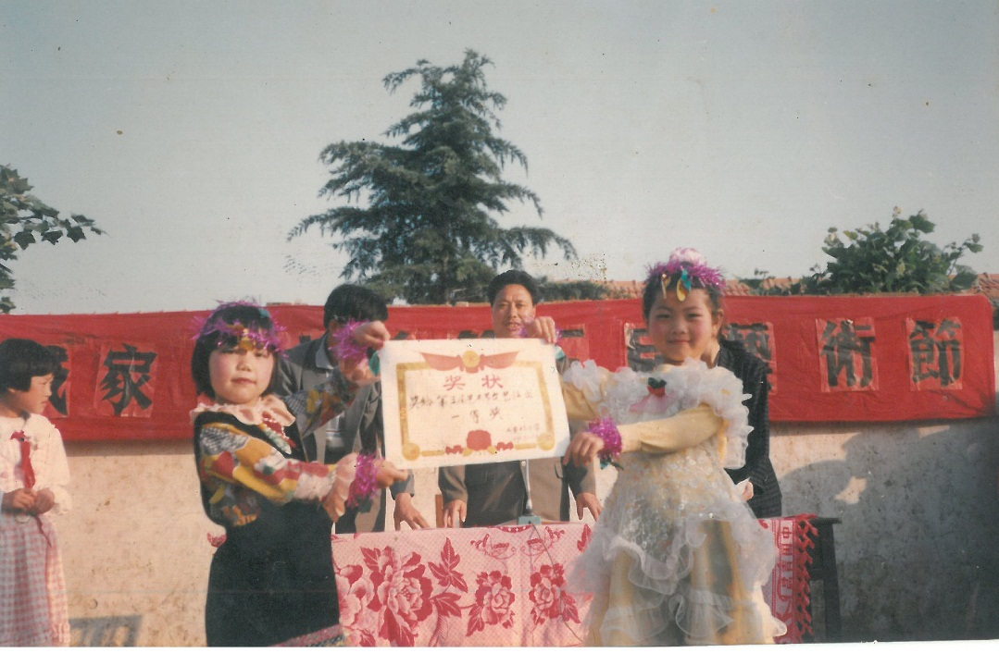
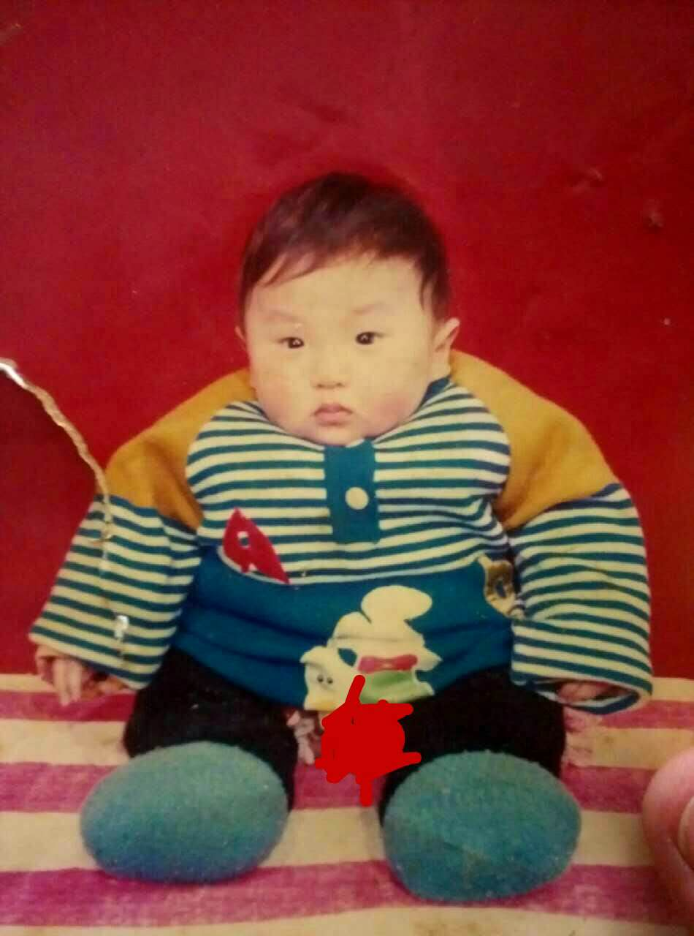
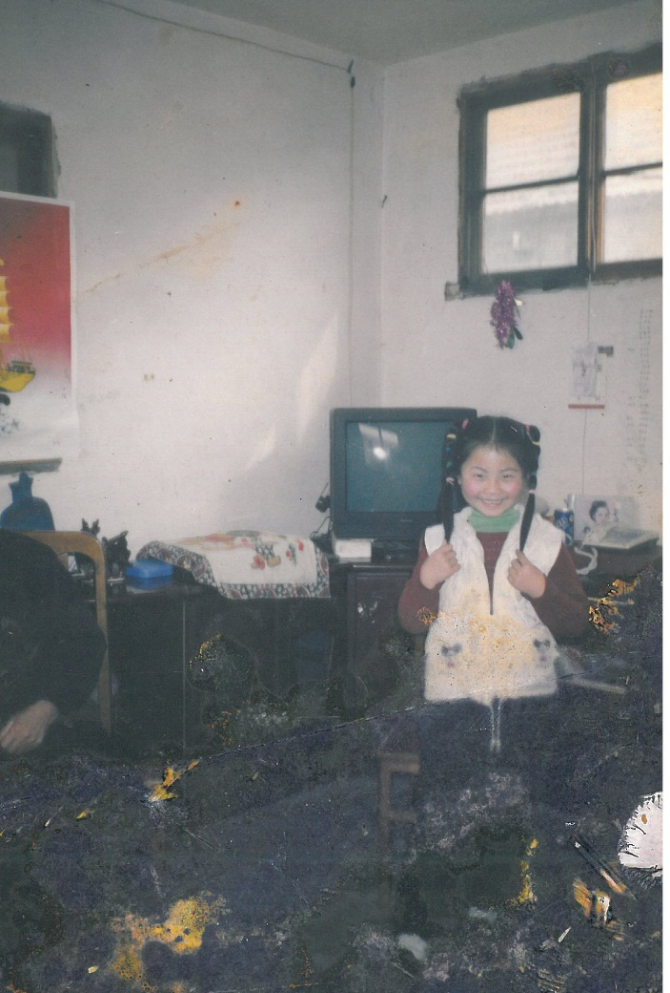

某 某
某 某
我们在同一个地方健康成长

Slide 24

后 来

Slide 25



你选择了在贵阳读大学

Slide 26



我选择了参军入伍

Slide 27
长大后
我们做出了
各自
不同的
决定

Slide 28
LOGO
我选择了进入某某单位

Slide 29
LOGO
你选择了成为一名人民教师

Slide 30
茫茫人海中 我们相遇

Slide 31
茫茫人海中 我们相遇
我们
有了
对方的
微信

Slide 32

希望能早一点与你相见
那时起 我总是在网上等待着你的出现

Slide 34
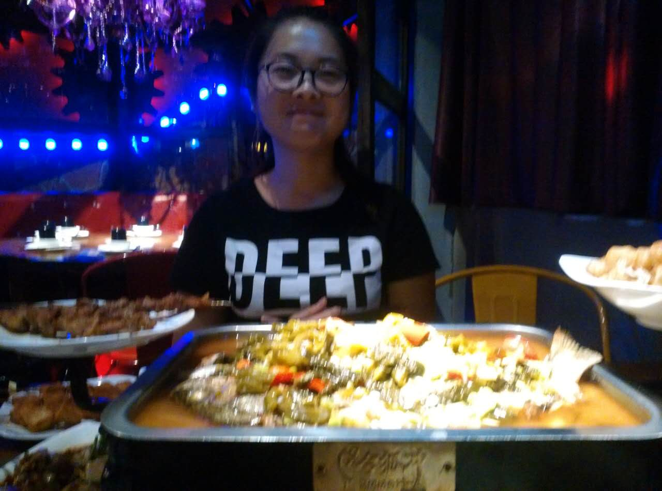
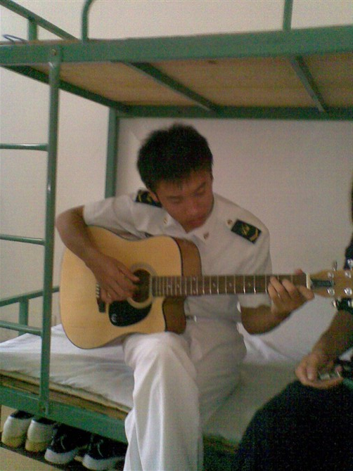
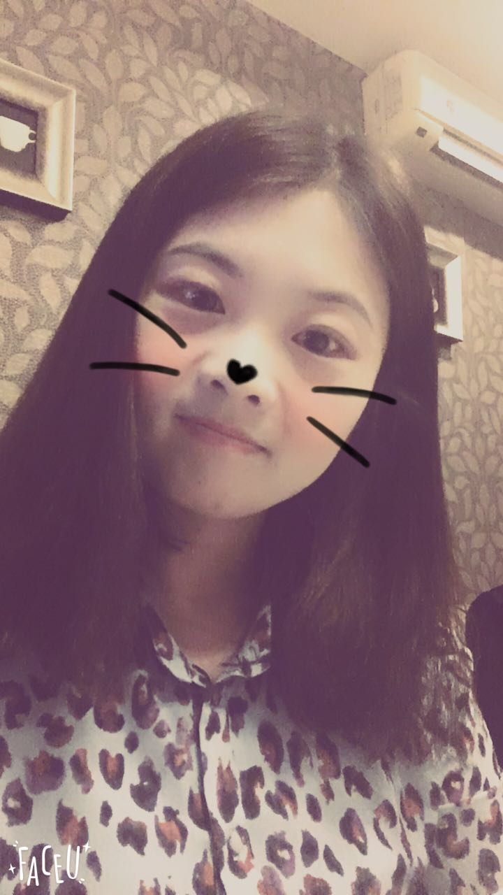
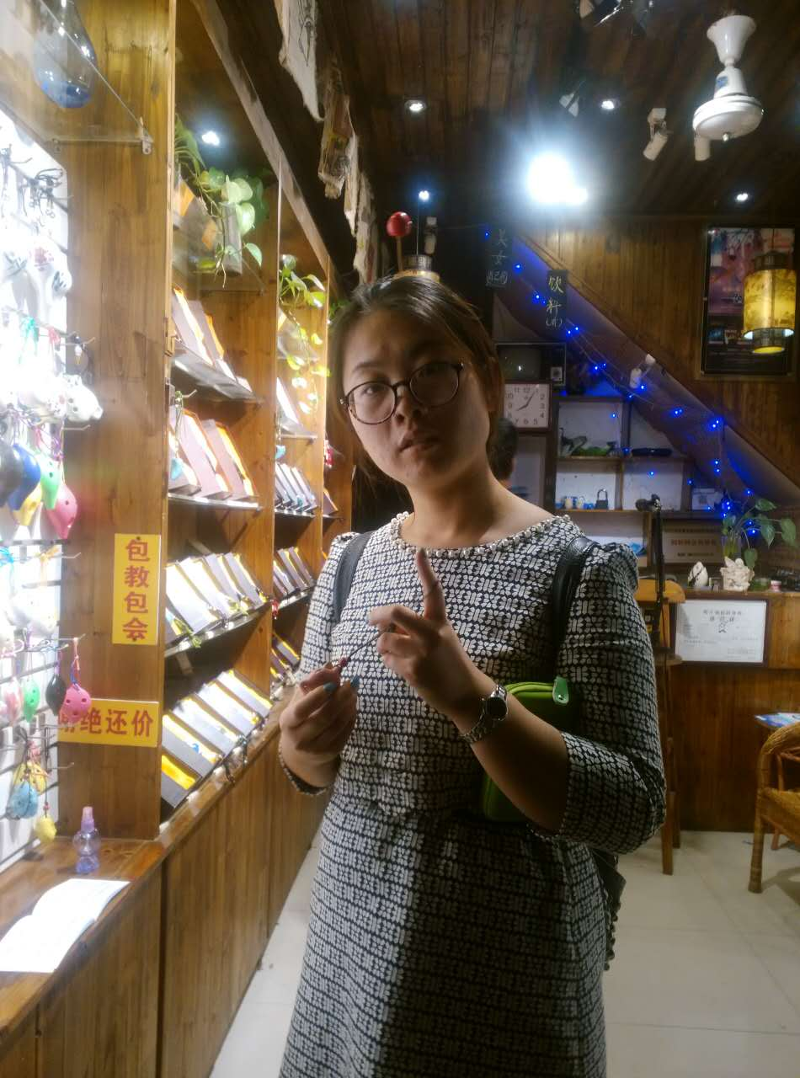
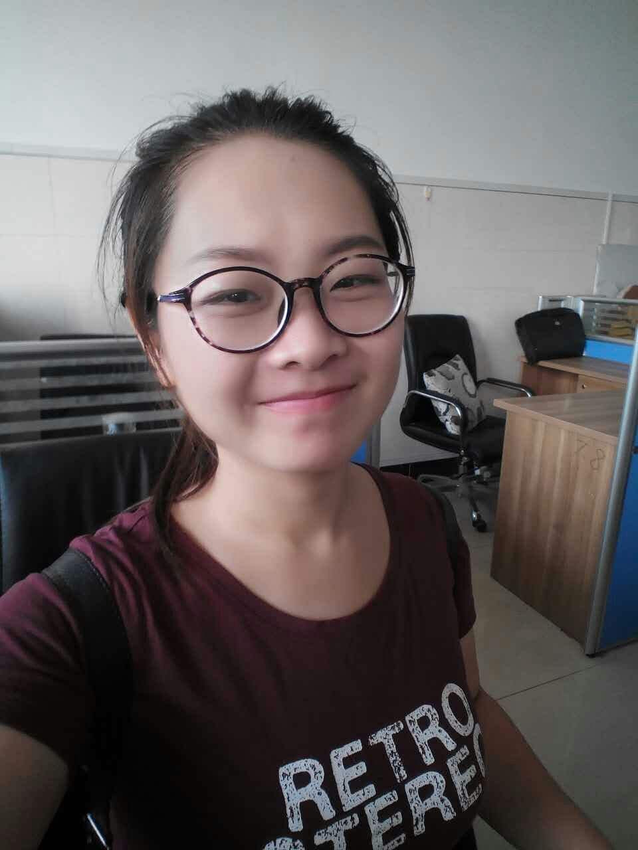
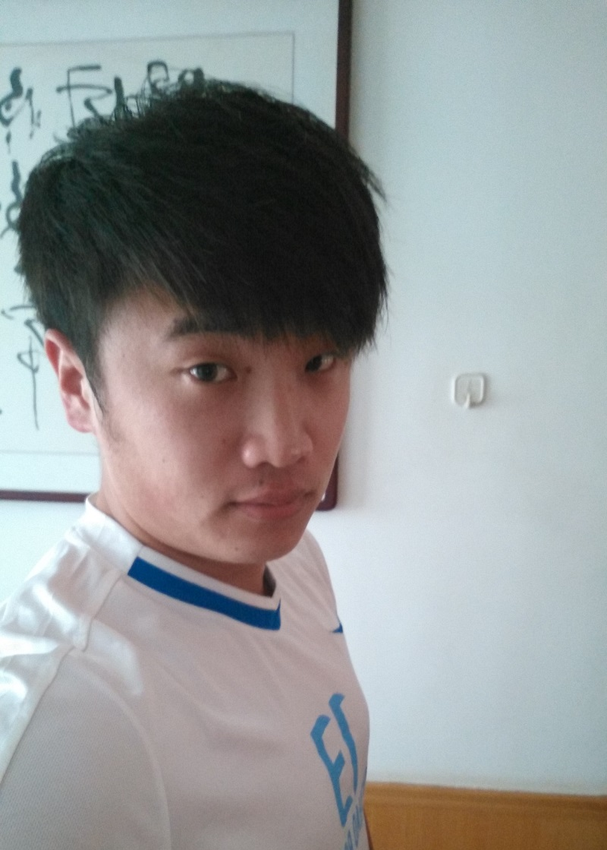
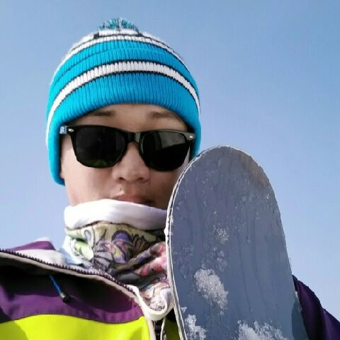
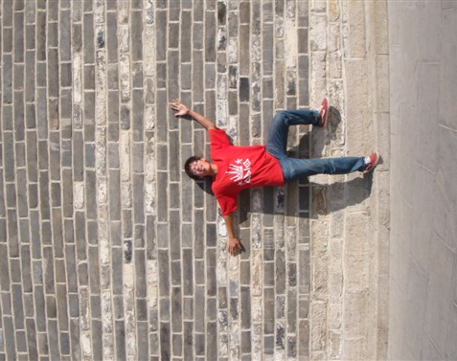
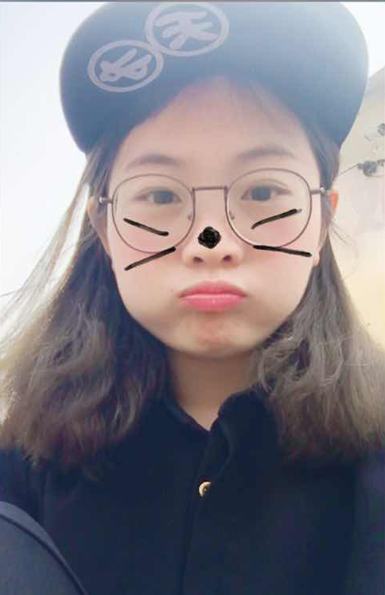
冥冥之中, 我们即将相遇
那时起 , 我总是在线等待着你的出现
期盼着能与你相遇
通过小学微信群 , 我第一次看见了你的照片 , 一见倾心

Slide 35
七 夕
2018.8

Slide 36
我们的故事
开始了

Slide 37
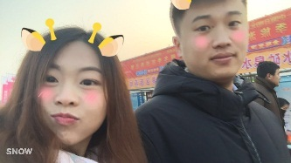
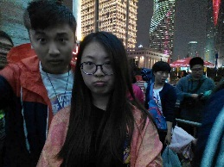
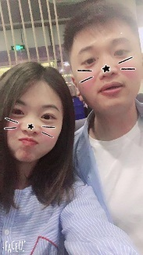
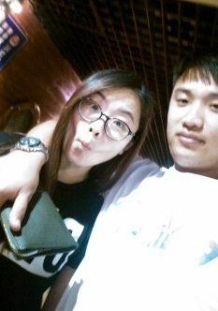
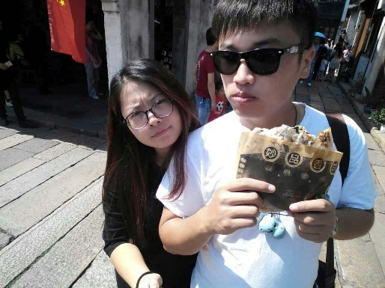
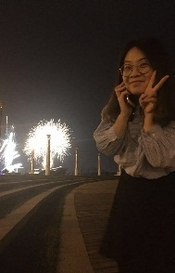
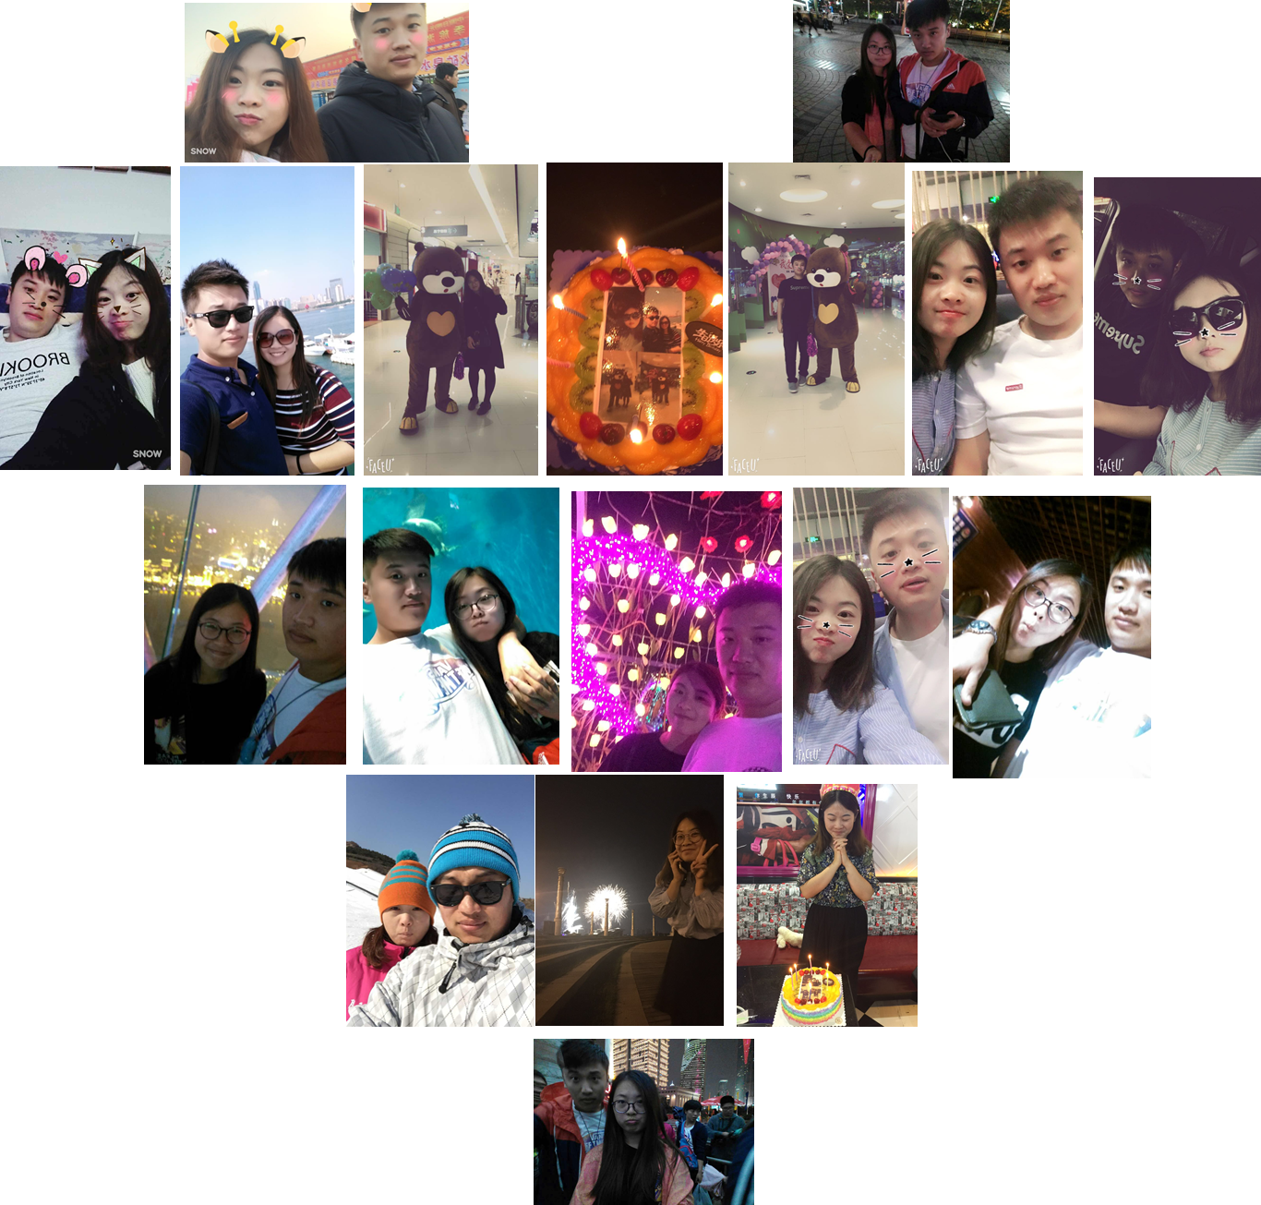
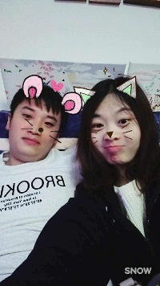
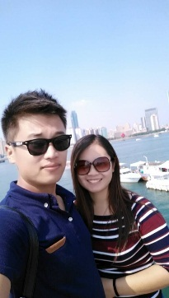
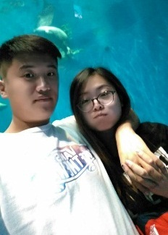
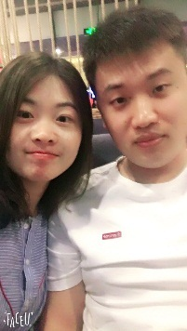
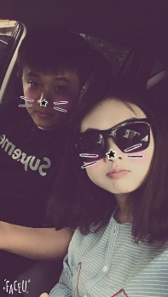
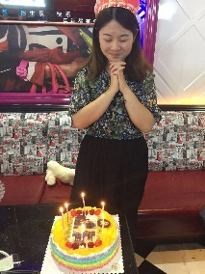
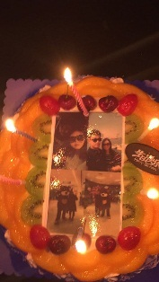
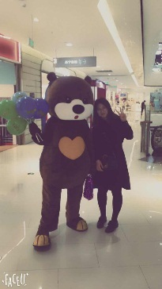
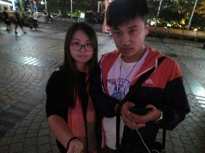

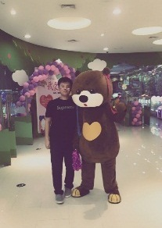
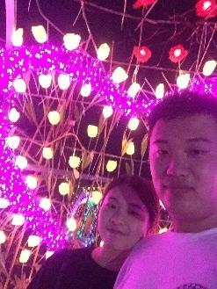
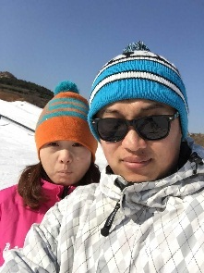
Love you

Slide 38
特别的祝福

Slide 39
此处插入朋友祝福视频

Slide 40
我们已经在一起两年了
2015年8月，我们相见
我们一起经历了很多，今天我想和你说
人群中我第一眼就发现了你

Slide 41
嫁给我好吗？
Will you marry me?

